Slide 1
Тема: Поход Ермака и присоединение Сибири

Slide 2
Основные направления внешней политики Ивана IV
Южное: Борьба с Крымским ханством
Восточное: Расширение Границ русского государства
Западное: Попытка России утвердиться в Прибалтике

Slide 3
Расширение границ русского государства
1556г. – присоединение Астраханского ханства и Ногайской Орды
1559-1572гг. – борьба с Крымским ханством
1582г. - Казанское ханство было присоединено к России.
1579-1584г. - поход Ермака и присоединение Сибири.

Slide 4
Атаман Ермак

Slide 5
Сибирские летописи о походе Ермака
Кунгуровская летопись
“Во времена государя царя и великого князя всея России Ивана Васильевича на реке Волге и на Дону было много казаков. И по царскому повелению началось на них жестокое гонение и преследование на Волге и на дону: хватал, их по темницам сажали и предавали смертной казни. И потому атаманы и казаки ушли с Волги и Дону; Ермак Тимофеев с соратниками – 9 атаманов, Матвей Мещеряк, Иван Кольцов, с ними 540 человек – и пришли в Сибирь в 1581 году”.

Slide 6
Строгановская летопись
“В 1582 году, 1 сентября, Семен, Максим, и Никита Строгановы отправили против сибирского султана атаманов и казаков, Ермака Тимофеева с соратниками, а с ними отпустили, собрав из крепостей своих разных служилых вольных людей: Литву, и татар, и русских – отважных и смелых, достойных воинов 300 человек все вместе, сообща; и в том их войске собралось всего 840 человек, смелых и отважных. И удоволили их вознаграждением и в различные доспехи облачили их, вооружением пушками, и пищалями, и всяким оружием, и разными припасами, и всем остальным в достатке снабдили их, и проводников, знающих тот сибирский путь, и переводчиков с бусурманского языка им дали и отпустили в Сибирскую землю с миром...”

Slide 7
Есиповская летопись
“А Ермак каждый струг для дружины своей у Максима снаряжал по принуждению, а вовсе не по доброй воле или взаймы, убить его хотел, имущество его разграбить. Максим Строганов убеждал, чтобы по счету им запасов давать. И для того просил у них кабалу: “Когда возвратитесь, то с кого за те запасы плату взять и как вернете – точно или с прибылью?”. Тогда из войска громче всех Иван Кольцов и есаулы кричали: “Дай нам под расписку всякому человеку из 5000 поименно З фунта пороха, свинца и оружие, три пушки полковые, по З пуда муки ржаной, несколько пудов масла и знамена полковые с иконами – каждой сотне по знамени.” Тогда напуганный до смерти Максим с помощниками своими отворил амбары хлебные и по распискам полковых писарей, соблюдая вес, выдавал денно и нощно каждому по требованию “общим счетом на струги.”

Slide 9
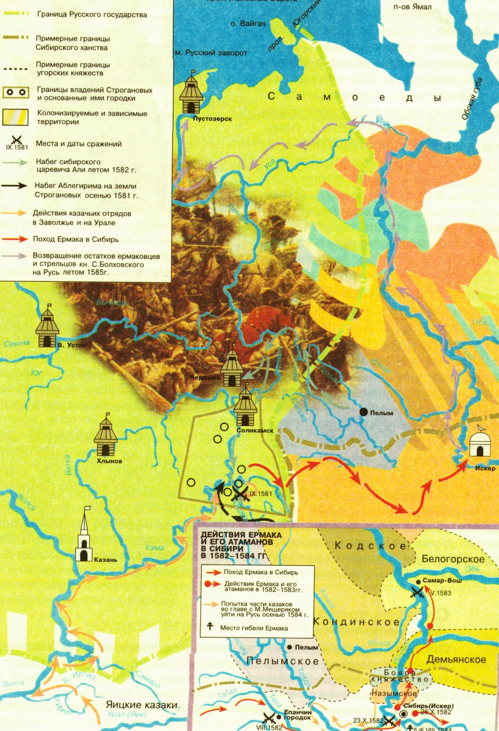
Поход Ермака в Сибирь

Slide 10
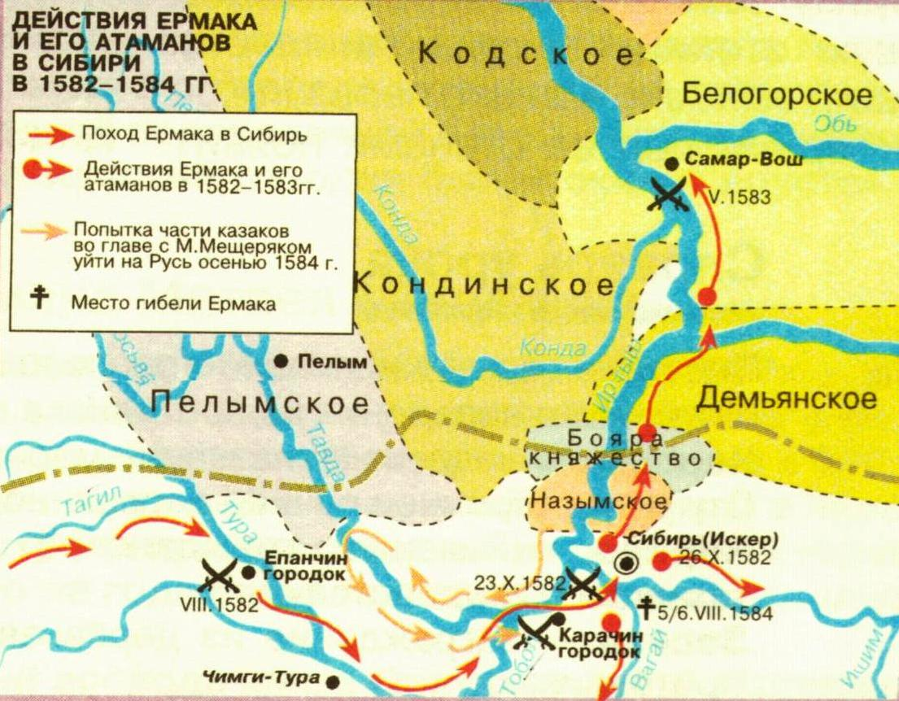

Slide 11
Гибель Ермака. Гравюра. Начало 1870-х гг.

Slide 12
Татары находят тело Ермака

Slide 13
Ледокол «Ермак»

Slide 14
Памятник Ермаку в Тобольске

Slide 15
Памятник Ермаку в Новочеркасске

Slide 18
Задание №1. Используя текст учебника, выскажите ваше мнение об участниках похода Ермака. Какими людьми вы их представляете?
Задание №2. Используя материалы документов, иллюстрации учебника, ответьте на вопросы: “Почему имя Ермака сохранилось в песнях и легендах? Почему вокруг его имени так много споров?”

